Slide 1
Водорості
Коваль Л.О.
Вчитель біології
МАТУСІВСЬКИЙ НАВЧАЛЬНО – ВИХОВНИЙ КОМПЛЕКС «ДОШКІЛЬНИЙ НАВЧАЛЬНИЙ ЗАКЛАД – ЗАГАЛЬНООСВІТНЯ ШКОЛА І-ІІІ СТУПЕНІВ №1»
ШПОЛЯНСЬКОЇ РАЙОННОЇ РАДИ
ЧЕРКАСЬКОЇ ОБЛАСТІ

Slide 2
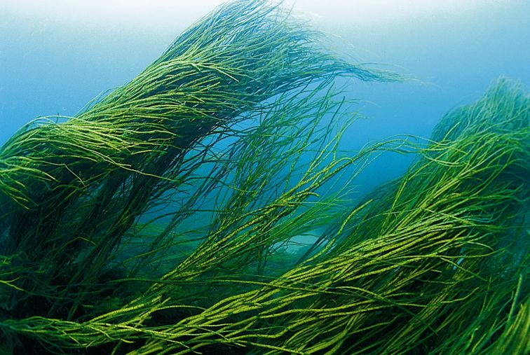
Водорості – це одно- і багатоклітинні, колоніальні автотрофні організми, які містять у клітинах різні фотосинтезуючі пігменти і живуть у водному середовищі

Slide 3
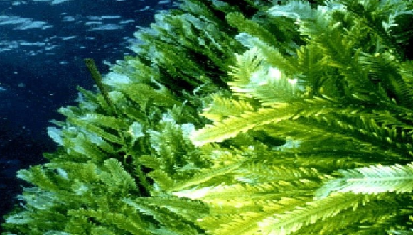
У водоростей немає стебла, листків і кореня, відсутня провідна система тканин. Таке тіло являє собою слань або талом

Slide 4
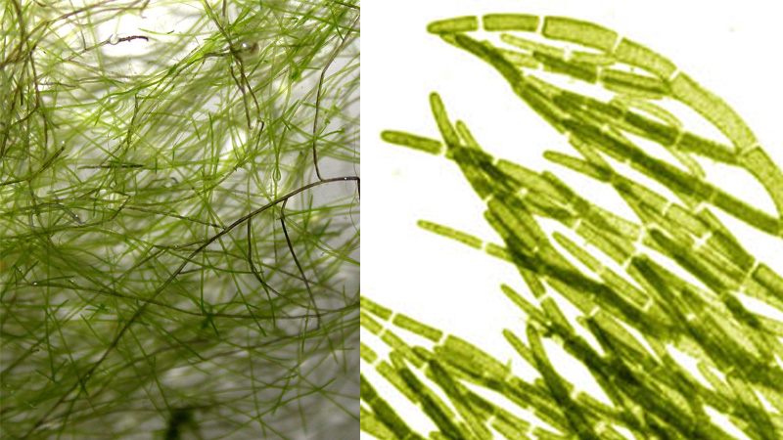
Найпоширенішими та найвідомішими є п'ять груп водоростей:
евгленові

Slide 5
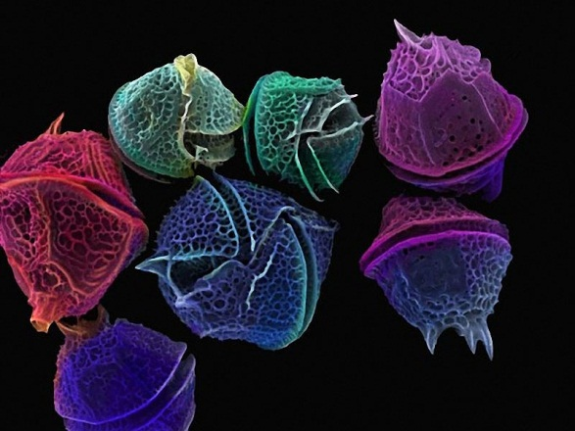
діатомові

Slide 6
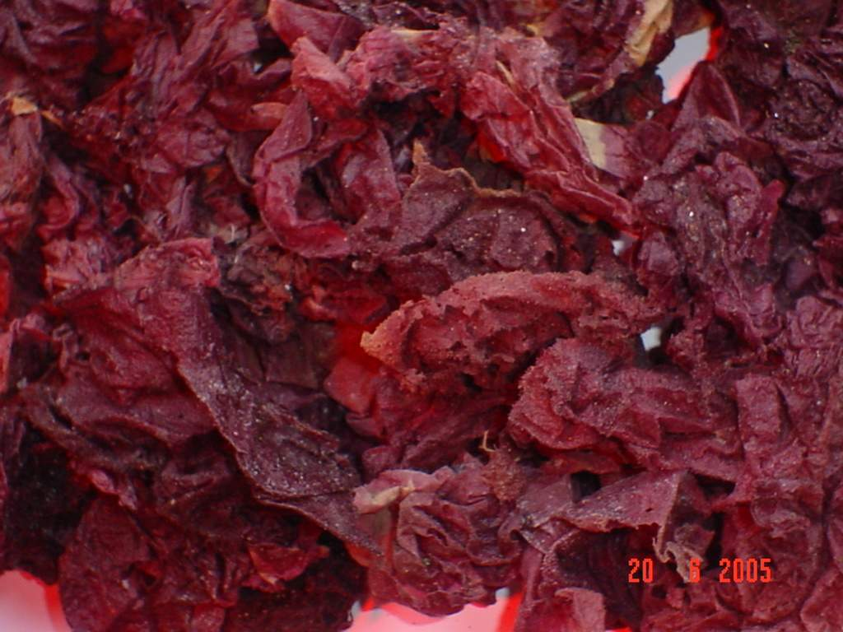
бурі

Slide 7
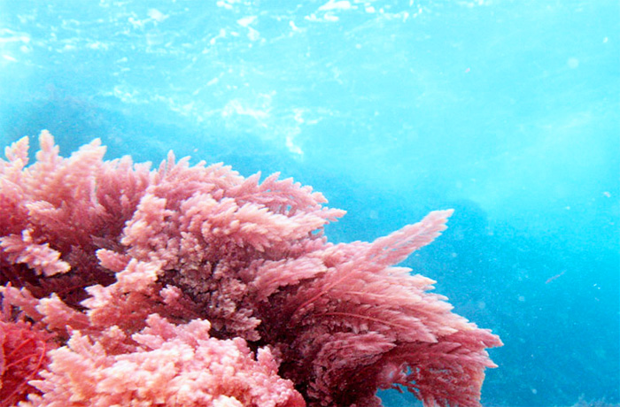
червоні

Slide 8
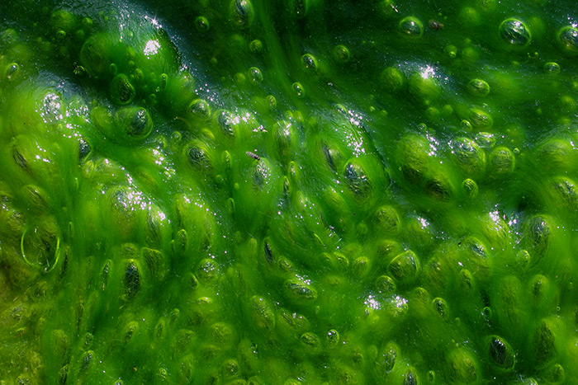
зелені

Slide 9
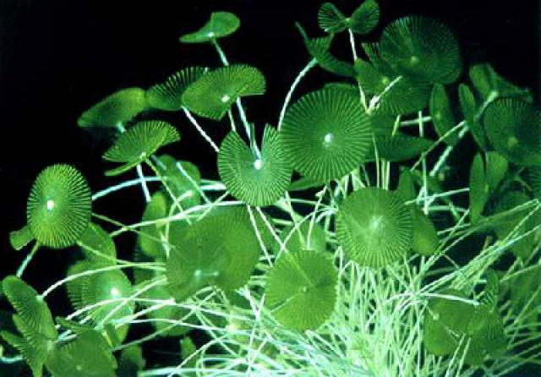
Зелені водорості – відділ водоростей із зеленим кольором слані, який визначається переважаючими зеленими пігментами, живуть в прісних і солоних водах

Slide 10
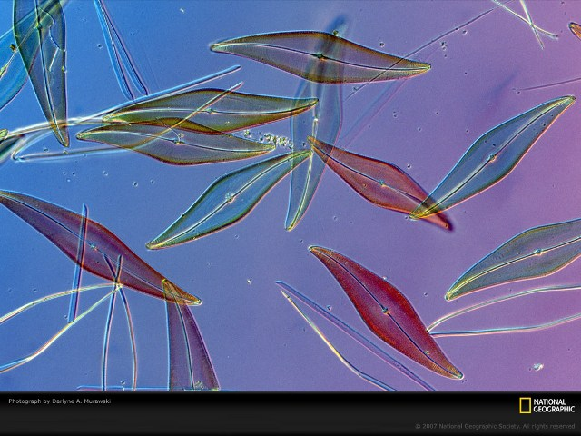
Діатомові водорості – відділ водоростей, характерною особливістю яких є наявність кременистого панциру, живуть в усих середовищах

Slide 11
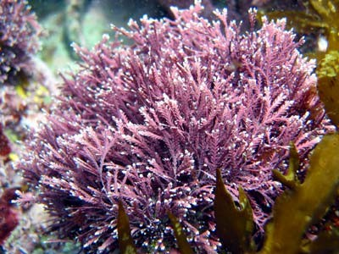
Червоні водорості , або Багрянки – відділ водоростей, характерною особливістю яких є відсутність джгутикових стадій, червоне забарвлення та запасання багрянкового крохмалю

Slide 12
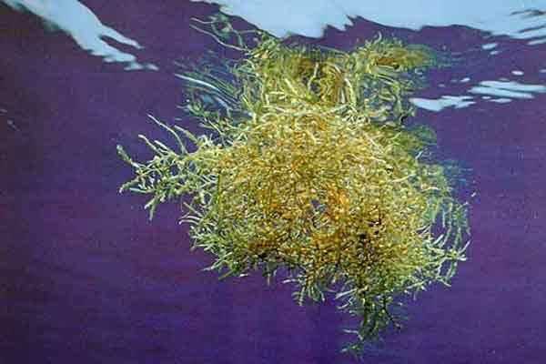
Бурі водорості – відділ водоростей, характерною особливістю яких є багатоклітинна будова та пластинчаста форма слані, виключно морські рослини

Slide 13
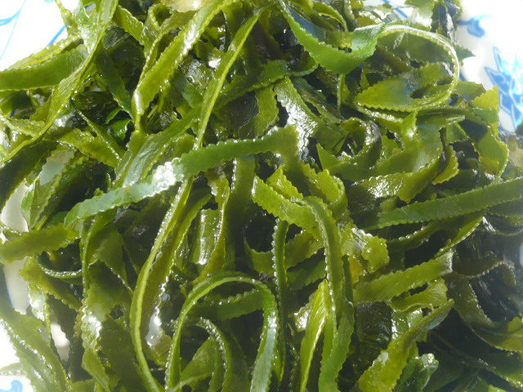
Значення водоростей:
використовуються в їжу

Slide 14
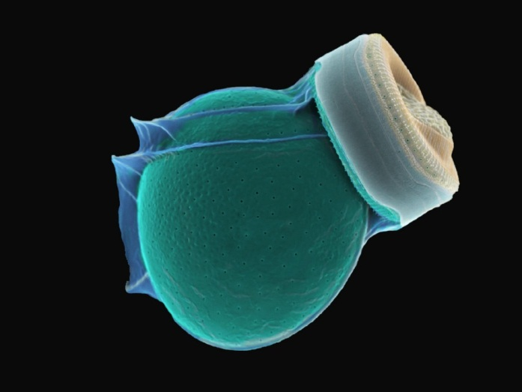
для отримання динаміту

Slide 15
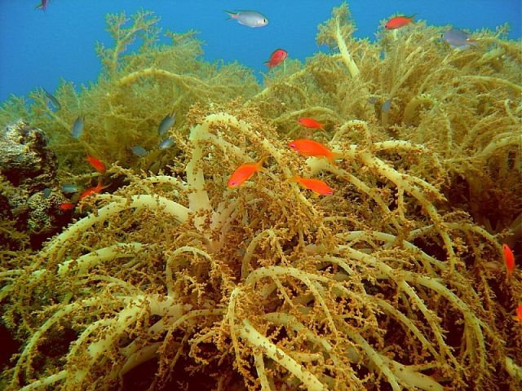
у медицині

Slide 16
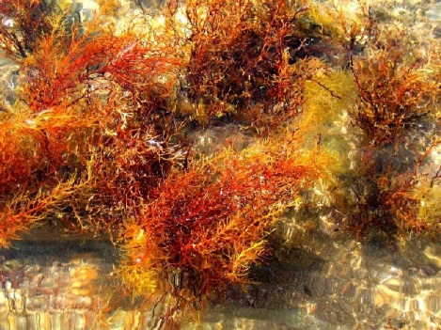
джерело їжі для водних мешканців

Slide 17
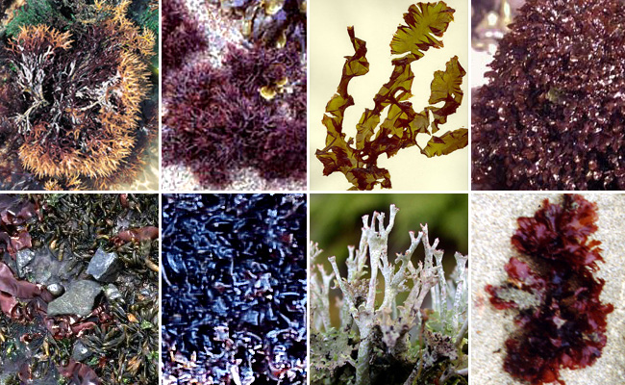
є об'єктами для наукових досліджень

Slide 18
Список використаних джерел та інтернет ресурсів
Довідник з біології - Соболь В.І.
http://uk.wikipedia.org/wiki/Водорості
http://yandex.ua/images

